Slide 1
Finanšu ministrijas būtiskākie paveiktie darbi 2017.gadā un prioritātes 2018.gadam.

Slide 2
Nodokļu politika

Slide 3
Nodokļu politikas reforma – 2017.gada notikums
Darbaspēka nodokļu reforma
(IIN, VSAOI un solidaritātes nodoklis)
Uzņēmumu ienākuma nodokļa reforma
Ēnu ekonomikas apkarošanas pasākumi
Kompensē-jošie pasākumi
Nodokļu administrē-šanas pilnveidošana
Nodokļu reforma
Cieša sadarbība ar sociālajiem partneriem (LDDK, LBAS), uzņēmēju organizācijām (LTRK u.c.), pētniekiem (Certus u.c.)
Starptautiskā ekspertīze – Pasaules Bankas pētījums, OECD, EK rekomendācijas
Detalizētas politiskas debates un reformas apstiprināšana MK un Saeimā

Slide 4
Svarīgākie nodokļu reformas elementi

Slide 5
Ēnu ekonomikas ierobežošanas pasākumi
Pieņemts vienotā nodokļu konta regulējums
Likums «Par nodokļiem un nodevām»
Pieņemts regulējums, kas nosaka, ka VID no 2021.gada nodrošinās tā
administrēto valsts budžeta ieņēmumu uzskaiti pēc uzkrājuma principa
Likums par budžetu un finanšu vadību
No 2017.gada 1.oktobra būvniecībā ieviesta elektroniskā darba laika uzskaite
Likums «Par nodokļiem un nodevām»
-Informācijas atklātības un sabiedrības līdzdalības veicināšana,
paredzot publicēt:
- informāciju par darba devējiem, kuru darbinieku vidējais mēneša
atalgojums ir valstī noteiktās minimālās mēnešalgas apmērā vai mazāks;
- personas, kuras administratīvi sodītas par darba samaksas noteikumu
pārkāpšanu;
- nodokļu maksātājus, kuri nav iesnieguši likumos paredzētās nodokļu
deklarācijas;
- informāciju par riska personām.
Likums «Par nodokļiem un nodevām»
Regulējums par informācijas sniegšanu par fiziskās personas konta
apgrozījumu virs 15 000 euro
Likums «Par nodokļiem un nodevām»

Slide 6
Nodokļu politikas prioritātes 2018.gadam
Sasniegt Nodokļu reformas mērķus
Nodokļu politika saskan ar Nodokļu politikas pamatnostādnēm
tiek īstenoti pamatnostādnēs noteiktie uzdevumi;
izmaiņas (piem., atvieglojumi) saskan ar principiem, kas noteikti pamatnostādnēs (efektivitāte, taisnīgums, u.c.).
Rezultāts - Nodokļu sistēmas stabilitāte. Uzticamība.
Nodokļu sistēma saprotama nodokļu maksātājiem
Normatīvo aktu struktūra, tvērums, valoda, juridiskā tehnika – loģiska, kvalitatīva, pārskatāma
sākts darbs pie «veco» likumu pārstrādes (likums «Par grāmatvedību» (pieņemts 1992.gadā - 20 grozījumi); Iikums «Par iedzīvotāju ienākuma nodokli» (pieņemts 1993.gadā - 59 grozījumi))
Likuma piemērošana atbilst mūsdienu prasībām (elektroniski utt.)
Rezultāts - Vieglāka saistību izpratne un izpilde
Mūsdienīga nodokļu sistēma, jauni globāli risinājumi (ES un OECD iniciatīvas) tiek vērtēti to izstrādes stadijā.
Digitālās ekonomikas un globalizācijas izaicinājumi – apzināti un risināti;
Globāli risinājumi globālām problēmām – Latvija aktīva OECD/ES.

Slide 7
Nodokļu administrēšanas politikas prioritātes 2018.gadam
Vienotā nodokļu konta detalizēta regulējuma izstrāde, nosakot:
vienotajā nodokļu kontā ieskaitītos maksājumus rindošanas kārtību;
izņēmuma gadījumus no vispārējās kārtības, kādā vienotajā nodokļu kontā saņemtie maksājumi tiek novirzīti nodokļu maksājumu saistību segšanai;
kārtību, kādā tos novirza konkrēta nodokļa, nodevas, citu valsts noteikto maksājumu vai ar tiem saistīto maksājumu saistību segšanai.
Transfertcenu regulējuma pārskatīšana
noteikts transfertcenu dokumentācijas saturs, ievērojot jaunās OECD Transfertcenu vadlīniju prasības, kas tika pārskatītas atbilstoši BEPS plāna 13.aktivitātei. Ievērojot minēto, atkarībā no darījumu apjoma, nodokļu maksātājiem būs pienākums sagatavot Globālo dokumentāciju (Master File) un/vai Vietējo dokumentāciju (Local File);
pārskatītas (samazinātas) robežvērtības, kurām iestājoties, nodokļu maksātājiem iestāsies pienākums sagatavot transfertcenu dokumentāciju;
Rezultātā transfertcenu dokumentācija vairāk fokusēsies uz visas starptautiskas uzņēmumu grupas (nevis tikai uz Latvijas uzņēmuma) saimniecisko darbību, kas ļaus labāk identificēt UIN novirzīšanas uz citu valsti riskus, vienlaikus samazinot to subjektu skaitu, uz kuriem tiks attiecinātas transfertcenu dokumentācijas prasības.

Slide 8
Nodokļu administrēšanas politikas prioritātes 2018.gadam (2)
Valsts nodevu uzskaites regulējuma izstrāde, nosakot kārtību un apjomu, kādā valsts nodevas administrācija veic valsts budžetā ieskaitāmo valsts nodevu uzskaiti, tajā skaitā nosakot pārskata formu valsts nodevas administrācijas apkopojamajai informācijai par valsts nodevu administrēšanas rezultātu.
Regulējuma izstrāde fizisko personu piesaistei EDS izmantošanā, tādejādi mazinot administratīvo slogu valsts pārvaldē un nodrošinot ātrāku iesniegto dokumentu apstrādi.
Atteikšanās no papīra deklarācijas

Slide 9
Padziļinātās sadarbības programmas attīstība
Finanšu ministrija sadarbībā ar Valsts ieņēmumu dienestu un Ekonomikas ministriju izstrādā Konceptuālo ziņojumu Par Padziļinātās sadarbības programmas darbību un tās attīstības modeli.
Programmas attīstības mērķis – paplašināt atbalsta programmu, kas vērsta arī uz mazajiem un vidējiem uzņēmumiem. Papildus mainot gan administratīvo procesu, kā iekļauj programmā, gan piemērojamos kritērijus, gan pārskatot piedāvātās priekšrocības.
Sagaidāmais rezultāts – atbalsta programmā iekļauti 2000 dalībnieku (šobrīd 76).

Slide 10
Sabiedrības interešu politika
Azartspēļu iekārtu saslēgšanas vienotā tīklā tehniskā risinājuma izstrāde, lai 2019.gadā IAUI varētu operatīvi sekot azartspēļu automātu darbībai un naudas plūsmai spēlēs.
Izložu un azartspēļu organizēšanas pamatnostādņu izstrāde, dokumentā iekļaujot šādus virzienus:
Patērētāju izglītošana un atkarības novēršana;
Tirgus piesātinātība un teritorijas plānojums (pašvaldību tiesības vs valsts noteiktais regulējums).
Sabiedriskā labuma organizāciju regulējuma pārskatīšana ar mērķi novērst «trubas» efektu ziedojumu naudas plūsmā un efektivizēt administrēšanas procesu (elektroniskās vides izmantošana saziņā starp SLO un VID).

Slide 11
Ēnu ekonomikas ierobežošana
Veikta analīze par:
ēnu ekonomikas faktoru un ietekmes analīzi;
ēnu ekonomikas ierobežošanas pasākumu un normatīvajos aktos noteikto normu piemērošanas efektivitāti.
Ēnu ekonomikas ierobežošanas plāns pārstrukturēts un iekļauti aktuāli uzdevumi, t.sk.:
Turpinās darbs ar nozarēm – būvniecība, minerālresursu ieguve, apsardze, sabiedriskā ēdināšana, mazumtirdzniecība;
izstrādāts pilotprojekts preču pārvietošanas uzraudzības sistēmai tiešsaistes režīmā.

Slide 12
Ēnu ekonomikas ierobežošana (2)
Valsts ieņēmumu dienestā:
Pārskatītas nodokļu aprēķināšanas un nomaksas kontroles metodes (audita procesu pārskatīšana);
Stiprinātas analītiskās spējas.
Pieslēgšanās NKIM;
Starpreģionu muitas darbinieku pieredzes apmaiņa

Slide 13
Komunikācija par #NodokļuReforma 2018
FM 2018. gada stratēģiskās komunikācijas 3 tēmas (Valsts kancelejā apstiprinātas):
Jaunā nodokļu reforma. Izmaiņas un ieguvumi;
Ēnu ekonomikas ierobežošana. Sekmēt godīgu uzņēmējdarbības vidi;
Tautsaimniecības stiprināšana. ES fondu investīcijas Latvijai.
02.2018. noslēgsies publiskais iepirkums «Sociāli informatīvās un izglītojošās komunikācijas kampaņas izstrāde un realizācija» par Nodokļu reformu un ēnu ekonomikas ierobežošanu un sāksies aktīvā realizācija.
Bez maksas FM turpinās:
Attīstīt un pilnveidot FM WEB sadaļu par #NodokļuReforma u.c.
Nodrošināt komentārus, intervijas un publiskos paziņojumus par #NodokļuReforma u.c.
Sagatavot ekspertu komentārus un viedokļus par #NodokļuReforma u.c.
Aktīvi nodrošināt komunikāciju sociālajos tīklos par #NodokļuReforma u.c.
Izstrādāt vizuāli informatīvos materiālus par #NodokļuReforma u.c.
Piedalīties konferencēs un semināros par #NodokļuReforma u.c.
Sadarboties ar valdības sociālajiem partneriem jautājumos par #NodokļuReforma u.c.
Uzrunāt dažādas mērķauditorijas (ekonomiski aktīvie, pensionāri, mājsaimniecības, viedokļu līderi u.c.) par #NodokļuReforma u.c.

Slide 14
ES fondi un NOR/EEZ finanšu instrumenti

Slide 15
Būtiskākie paveiktie darbi 2017 (I)
Finanšu ministrijas operatīva un efektīva rīcība Kohēzijas politikas ES fondu ieviešanas intensificēšanai un risku pārvaldībai sekmēja VRP mērķu sasniegšanu ievērojami ātrāk:
- apstiprināti investīciju noteikumi par 4,3 mljrd. EUR - pārsniedz VRP mērķi 4 mljrd. EUR līdz 2017.gada 31.decembrim;
- uzsākti investīciju projekti par 2,4 mljrd. EUR - gadu ātrāk sasniegts VRP mērķis 2018.gada 30.oktobrim (2,4 mljrd. EUR)

Slide 16
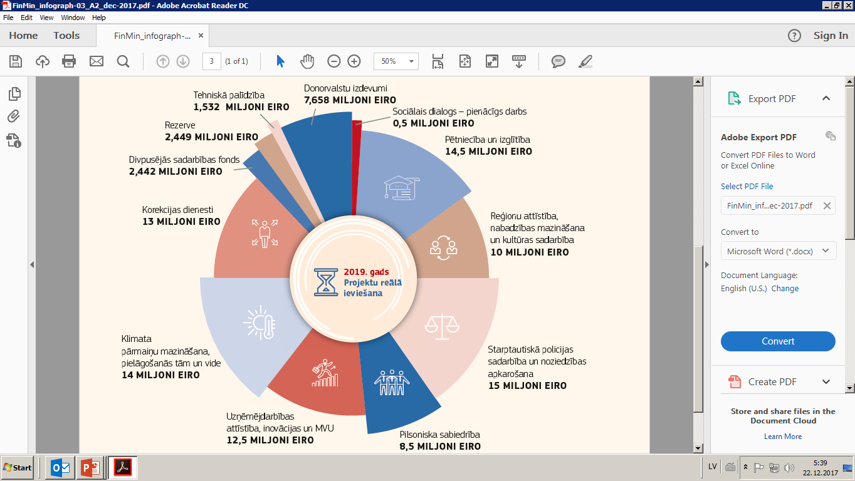
Būtiskākie paveiktie darbi 2017 (II)
2017.gada 14.decembrī parakstīti Saprašanās memorandi par Norvēģijas un par Eiropas Ekonomikas zonas (EEZ) finanšu instrumentu ieviešanu 2014.–2021.gadā, tādējādi nodrošinot 102,1 milj. EUR finansējuma piesaisti investīcijām Latvijā.

Slide 17
Prioritātes 2018.gadam I
ES fondi: Veikt mērķtiecīgus pasākumus, lai sekmētu ES fondu darbības programmas "Izaugsme un nodarbinātība" starpposma rādītāju sasniegšanu vismaz 85% apmērā līdz 2018. gada beigām un tādējādi nozarēs varētu izmantot snieguma rezerves 6% finansējumu:
Paredzams, ka līdz 2018. gada 30. oktobrim projektu līgumi pieaugs par 1 miljardu EUR – kopumā investīcijas īstenošanā būs jau par 3,5 miljardiem, jeb 80% EUR no ES fondu piešķīruma.
Tiks turpinātas intensīvas sarunas ar Eiropas Komisiju par nepieciešamām izmaiņām Darbības programmā, tai skaitā samazinot noteiktos snieguma mērķus 2018.gadam īpaši veselības un sociālās iekļaušanas, izglītības un energoefektivitātes jomās.
Uzlabot investīciju finanšu prognozēšanas kvalitāti visos līmeņos – gan projektu ieviesēju plāni, gan kopējā Finanšu ministrijas prognoze, ievērtējot papildus iespējamos riskus - t.sk. notiks tiešs darbs ar projektu īstenotājiem, lai panāktu maksimāli reālistiskas naudas plūsmas prognozes.
Stingrāki un fokusēti projektu ieviešanas operatīvās uzraudzības, konsultatīvi un risku vadības atbalsta un finanšu disciplīnas pasākumi.
Mērķtiecīgi un koordinēti veikt nepieciešamās darbības Norvēģijas un EEZ programmu apstiprināšanai un to ieviešanas uzsākšanai -
ar mērķi panākt efektīvu investīciju uzsākšanos, sākot ar 2019.gadu:
Sadarbībā ar programmu apsaimniekotājiem izstrādāt veicamo uzdevumu laika grafikus, uzraudzīt un sekmēt to izpildi, efektīvi vadīt riskus.
Savlaicīgi izstrādāt efektīvu investīciju ieviešanas normatīvo bāzi un vadības un kontroles sistēmu.

Slide 18
Prioritātes 2018.gadam II
Izstrādāt un MK apstiprināt Latvijas Republikas nacionālo pozīciju par Kohēzijas politikas regulām plānošanas periodam pēc 2020.gada un Latvijas interešu pārstāvību
Organizēt augsta līmeņa konferenci par Latvijas interesēm Kohēzijas politikai pēc 2020. gada
Tautsaimniecības produktivitātes paaugstināšana, inovācijas kvalitāte, pētniecība un zinātne.
Ilgtspējīga un konkurētspējīga transporta sistēma.
Ilgtspējīga resursu izmantošana.
Vesels un konkurētspējīgs darba spēks.
Kvalitatīva un efektīva izglītības sistēma.
Sabalansēta un ilgtspējīga teritoriālā attīstība.

Slide 19
Fiskālās politikas un finanšu sektora joma

Slide 20
Būtiskākie paveiktie darbi 2017 – fiskālā politika
Izstrādāts un apstiprināts "Par vidēja termiņa budžeta ietvaru 2018., 2019. un 2020. gadam«.
Vidēja termiņa ietvara, nākamā gada budžeta un vispārējas valdības budžeta plāna sagatavošana tika balstīta uz Fiskālās disciplīnas padomes apstiprinātās makroekonomisko un fiskālo rādītāju prognozēm 2018-2020.gadam.
Vidēja termiņa budžeta ietvara likums izstrādāts atbilstoši Fiskālās disciplīnas likuma nosacījumiem.
Eiropas Komisija pirmo reizi atzinusi vispārējās valdības budžeta plānu par pilnībā atbilstošu Stabilitātes un izaugsmes pakta prasībām.

Slide 21
Būtiskākie paveiktie darbi 2017 – finanšu sektors
Izstrādāts un apstiprināts ar nozari saskaņots Finanšu sektora attīstības plāns 2017.-2019.gadam.
Sagatavots Otrs nacionālais noziedzīgi iegūtu līdzekļu un terorisma finansēšanas risku novērtējums un izstrādāts pasākumu plāns identificēto risku mazināšanai.
Būtiski pilnveidots regulējums, lai novērstu to, ka finanšu sistēma tiek izmantota nelegāli iegūtu līdzekļu legalizācijai un terorisma finansēšanai.
Rezultāts korespondējošo attiecību atjaunošana dolāru pārskaitījumu veikšanai Citadeles bankai
Kapitāla tirgus attīstība, vienlaikus virzoties uz reģionāla Baltijas kapitāla tirgus attīstību
Rezultāts vienota centrālā depozitārija izveide, apvienojot Baltijas valstu depozitārijus ar mītnes vietu – Rīga
Rezultāts noslēgts saprašanās memorands starp Latviju, Igauniju un Lietuvu par reģionālā kapitāla tirgus attīstību Baltijā, vērtējot iespējas harmonizēt regulējumu un veidot kopēju finanšu instrumentu – segtās obligācijas Rezultāts ALTUM emitētas zaļās obligācijas 20 miljonu euro apmērā, lai piesaistītu finansējumu ESKO instrumenta ieviešanai

Slide 22
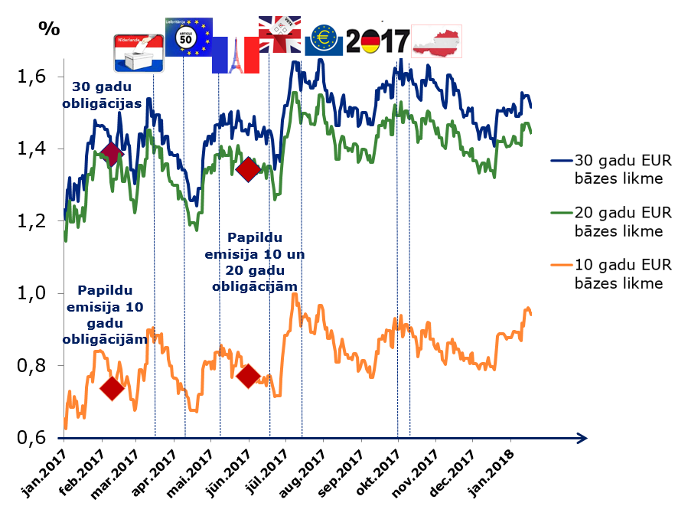
Būtiskākie paveiktie darbi 2017.gadā valsts parāda vadības jomā
Ar labvēlīgiem nosacījumiem finanšu tirgos veikta aizņemšanās 1 mljrd.EUR apmērā:
pirmo reizi emitētas eiroobligācijas ar līdz šim garāko dzēšanas termiņu - 30 gadi
emitēti papildu laidieni 10 un 20 gadu eiroobligācijām
Rezultātā nodrošināts:
Latvijas eiroobligāciju emisijas laiks 2017.gadā
2017.gada finansēšanas nepieciešamības segšana
Finanšu resursi 2018.gada sākumā plānotajai valsts parāda atmaksai
Kapitalizēti ilgtermiņa ieguvumi no zemiem EUR procentu likmju līmeņiem
Uzturēta kvalitatīva EUR vērtspapīru peļņas līkne kā reference jauniem aizņēmumiem 2018.gadā
Piesaistīti 20 jauni investori
30 gadu emisijas, 500 milj.EUR, kupona likme 2,250%
10 gadu papildu laidieni, kopā 300 milj.EUR, iepriekš fiksēta kupona likme 0,375%
20 gadu papildu laidiens 200 milj.EUR, iepriekš fiksēta kupona likme 1,375%

Slide 23
Prioritātes 2018.gadam – finanšu sektors
Turpināt darbu pie Finanšu sektora attīstības plānā 2017.-2019. definēto pasākumu ieviešanas:
Savstarpējo aizdevumu platformu regulējuma un licencēšanas sistēmas ieviešana, izstrādājot konkurētspējīgu regulējumu atbilstoši nozares darbībai raksturīgiem riskiem
Otrā līmeņa krājaizdevu sabiedrību regulējuma sistēmas ieviešana (pirmais solis apstiprināts MK 04.01.2018, otrā daļa 01.07.2018.)
Kopā ar Latvijas Komercbanku asociāciju, FKTK, Latvijas banku un starptautiskajiem ekspertiem izstrādāt priekšlikumu par risku un ieguvumu ziņā pieņemamu starptautisko finanšu pakalpojumu tālāko attīstību.

Slide 24
Prioritātes 2018.gadam – fiskālā politika
Fiskālās disciplīnas likumam un Stabilitātes un izaugsmes paktam atbilstošas fiskālās politikas ieviešana
[Tālākā virzība uz bezdeficīta budžeta ieviešanu]
Nodrošināt aizņemšanos valsts parāda pārfinansēšanai un valsts budžeta izpildei ar iespējami izdevīgiem nosacījumiem vēsturiski zemāko procentu likmju periodā.

Slide 25
Valsts budžets

Slide 26
Noteikts visaptverošs izdevumu pārskatīšanas tvērums 2018., 2019. un 2020.gada budžeta ietvara sagatavošanai, kā arī uzdots sakārtot IKT jomu
Izmaiņas valsts budžeta politikā
Jauna kārtība finansējuma piešķiršanai prioritārajiem nozaru pasākumiem. Pamata kritēriji:
Bāzes izdevumi – novecojušās kārtības atjaunošana atbilstoši praktiskajai budžeta pārvaldības realitātei
Izmaiņas nozaru finansēšanas politikā
Līdzšinēji izstrādāto priekšlikumu aktualizācija, ieviešanas progress, izvērtējums
Nulles budžeta pilotprojekta ieviešana– VM un KM, iesaistot LB ekspertīzi
Vispārēja budžeta procesu optimizēšana – pārskati, atskaites, informācijas apmaiņa
Horizontālie pasākumi finanšu resursu pārdalei par labu aktuālajām prioritātēm, potenciālo iekšējo resursu identificēšana
Ilgstoši vakanto amata vietu pārskatīšana, atbalsta funkciju analīze
Nozaru sniegtā info par funkciju optimizāciju u.c. papildus priekšlikumi
Pozitīva ietekme uz tautsaimniecību
Ekonomiskās izaugsmes veicināšana
Strukturālās reformas

Slide 27
Kopējie izdevumu pārskatīšanas rezultāti 2018.gadam 81,1 milj.euro, bet 2019.gadam 73,1 milj.euro
milj. euro
Pamatmetodes:
Vēsturiskās attīstības daļas pārskatīšana
Nulles budžeta principa piemērošana
tai skaitā uz fiskālo telpu:
valsts parāda vadības izdevumi
kārtējie maksājumi EK budžetā

Slide 28
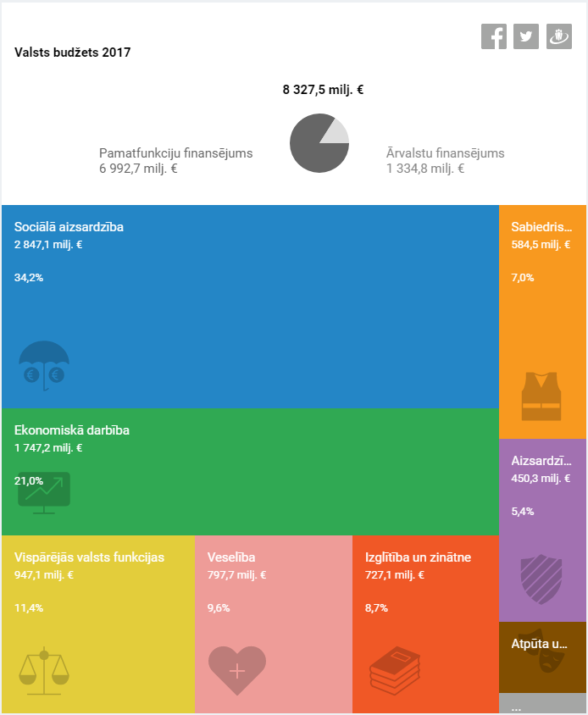
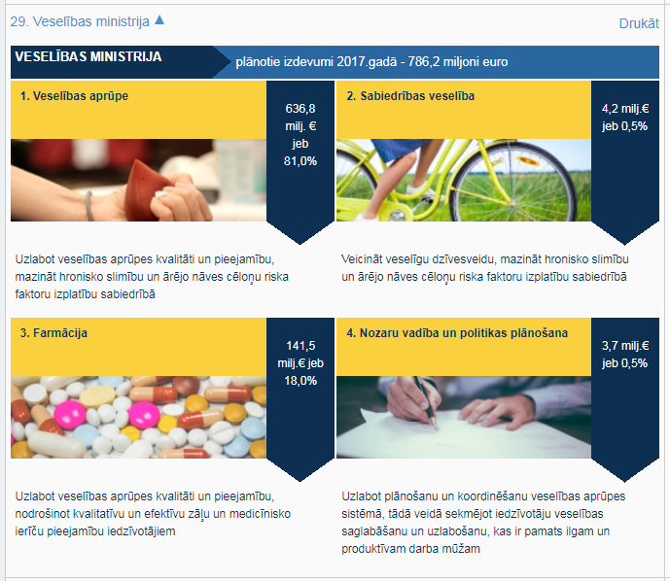
Izstrādāti vizuālie rīki budžeta informācijas pieejamības un uztveramības pilnveidošanai
Interaktīvais budžets
Valsts budžeta paskaidrojumu vizualizācija
http://www.fm.gov.lv/valstsbudzets/
http://www.fm.gov.lv/lv/sadalas/valsts_budzets/valsts_budzeta_vizualizacija/

Slide 29
Pašvaldību 2018.gada un vidējā termiņa finansēšanas politikas izstrāde
2017.gada 5.oktobrī parakstīts MK un LPS vienošanās un domstarpību protokols par vidējā termiņa 2018.- 2020.gadam budžeta ietvaru un 2018.gada budžetu, saglabājot nevienošanos tikai vienā jautājumā.
Būtiskākas vienošanās:
Pašvaldībām nodrošināti stabili nodokļu ieņēmumi:
piešķirta speciāla dotācija, kuras apmērs aprēķināts tādā apmērā, lai pašvaldību kopējie nodokļu ieņēmumi kopā ar speciālo dotāciju veidotu 19,6% no kopbudžeta nodokļu ieņēmumiem (neieskaitot valsts sociālās apdrošināšanas obligātās iemaksas valsts pamatbudžetā veselības aprūpes finansēšanai).
Paplašinātas aizņemšanās iespējas ar 2 jauniem mērķiem:
ES fondu ierobežotās projektu iesniegumu atlases projektu priekšfinansēšana - projekta uzsākšana līdz līguma noslēgšanai ar sadarbības iestādi.
Valsts budžeta līdzfinansētu kultūras iestāžu investīciju projektu pabeigšana ar pašvaldības budžeta faktisko līdzfinansējumu 25%.

Slide 30
Pašvaldībām tiek nodrošināts būtisks ieņēmumu pieaugums 2018.gadā un vidējā termiņā
+83,1 milj.
+113,0 milj.
+106,2 milj.
+5,3%
+7,7%
+7,8%
+3,5%

Slide 31
Valdības politika nodrošina proporcionālus ieņēmumus visos valdības līmeņos

Slide 32
Prioritātes 2018.gadam
Valsts budžeta izdevumu pārskatīšana 2018.gadā, tai skaitā:
atbalstīt VARAM IKT un publisko pakalpojumu jomas pārskaitīšanā;
valsts iestāžu nekustamā īpašuma apsaimniekošanas izdevumu pārskatīšana;
valsts dibināto fondu un tiem funkcionāli pielīdzināmo organizāciju izdevumu pārskatīšana.
Līdz 2020.gadam, kad saistībā ar nodokļu reformu būtiski mainīsies iedzīvotāju ienākuma nodokļa sadalījums pa pašvaldībām, pilnveidot Pašvaldību finanšu izlīdzināšanas mehānismu. Izmaiņām jānodrošina gan pašvaldību budžetu ieņēmumu stabilitāte un prognozējamība, gan jāmotivē pašvaldības meklēt risinājumus ilgtspējīgai attīstībai.
Atbilstoši 9 mēnešu faktiskajam iedzīvotāju ienākuma nodokļa izpildei analizēt nodokļu reformas ietekmi uz nodokļa sadalījumu pa pašvaldībām un pašvaldību vērtētajiem ieņēmumiem (IIN+ NĪN pirms izlīdzināšanas), izvērtēt iespējamās alternatīvas izvirzīto mērķu sasniegšanai un gada nogalē (vai 2019.gada sākumā) uzsākt diskusijas ar pašvaldībām un to apvienībām par izmaiņām pašvaldību izlīdzināšanas sistēmā.

Slide 33
Nekustamo īpašumu joma

Slide 34
Būtiskākie paveiktie darbi 2017
Pārsniegts izvirzītais mērķis - samazināt Finanšu ministrijas valdījumā esošo vidi degradējošo būvju skaitu par 10%. No 203 būvēm 75 būvēm izvērtēta un veikta piemērotākā rīcība (61 būve atsavināta, 13 būves nojauktas un viena atjaunota būve).
No valsts nekustamo īpašumu atsavināšanas valsts budžetā laika periodā 2016.gada 1.janvāris - 2017.gada 20.decembris ieskaitīts 6 040 352,07 t.sk.:
2016.gadā - 3 279 736,98 EUR;
2017.gadā - 2 760 615,09 EUR.

Slide 35
Prioritātes 2018.gadam
Turpināt Finanšu ministrijas valdījumā esošo vidi degradējošo objektu skaita samazināšanu.
Nodrošināt vienota standartizēta līguma izstrādi būvniecībā.
Īstenot termiņā un plānotajā budžetā 26 NĪ attīstības projektus, tai skaitā:
Nod ekspluatācijā 4 objektus par kopējo investīciju apjomu 10,78 milj EUR;
Turpināt 8 NĪ attīstības projektus par kopējo investīciju apjomu 85,55 milj EUR;
Noslēgt līgumus ar CFLA par ES fondu piesaisti 12 NĪ attīstības projektiem 32,8 milj EUR apmērā;
Uzsākt un CFLA iesniegt projektu pieteikumus par ES fondu piesaisti 4 NĪ attīstības projektiem 6,8 milj EUR apmērā.
Nomas maksas noteikšanas principu pārskatīšana, tai skaitā izdalot faktiskās apsaimniekošanas izmaksas:
VNĪ privātā sektora klientiem nomas maksas principus jaunajām līgumattiecībām piemērot ar 01.01.2018.
Līdz 31.03.2018. sagatavojot informatīvo ziņojumu par pāreju no lietošanas/apsaimniekošanas līgumiem uz nomas līgumiem.
Izvērtējums par valsts pārvaldes funkciju īstenošanai nepieciešamo nekustamo īpašumu faktiskajām pārvaldīšanas izmaksām.
Aprēķins papildus nepieciešamam finansējumam, lai nodrošinātu pāreju no lietošanas/apsaimniekošanas līgumiem uz nomas līgumiem pēc jaunajiem nomas maksas principiem

Slide 36
PALDIES
.

